Slide 1

● | 의사결정
○ | 정보전달
○ | 지시사항
라이브러리 기반 전기/계장 물량 산출 자동화 개발 결과 보고서
- S3D 시스템 전기/계장 분야 물량 산출 시스템 개발 신규 과제
* S3D : Smart3D, HexagonPPM 社 3D CAD S/W
결 재 | 담 당 | 팀 장 | 실 장 | 센 터 장
 | 최홍재/이수정 | 김도현 | 이현진 | 황재욱
날짜 | / | / | / | /
협 조 | 엔지니어링사업부 | 정외환 상무 | /
 | 플랜트전기설계팀 | 한정우 팀장 | /
 | 플랜트C&I설계팀 | 배동창 팀장 | /
지시 사항
2022. 12 . 00
스마트기술센터
스마트DT실

Slide 2
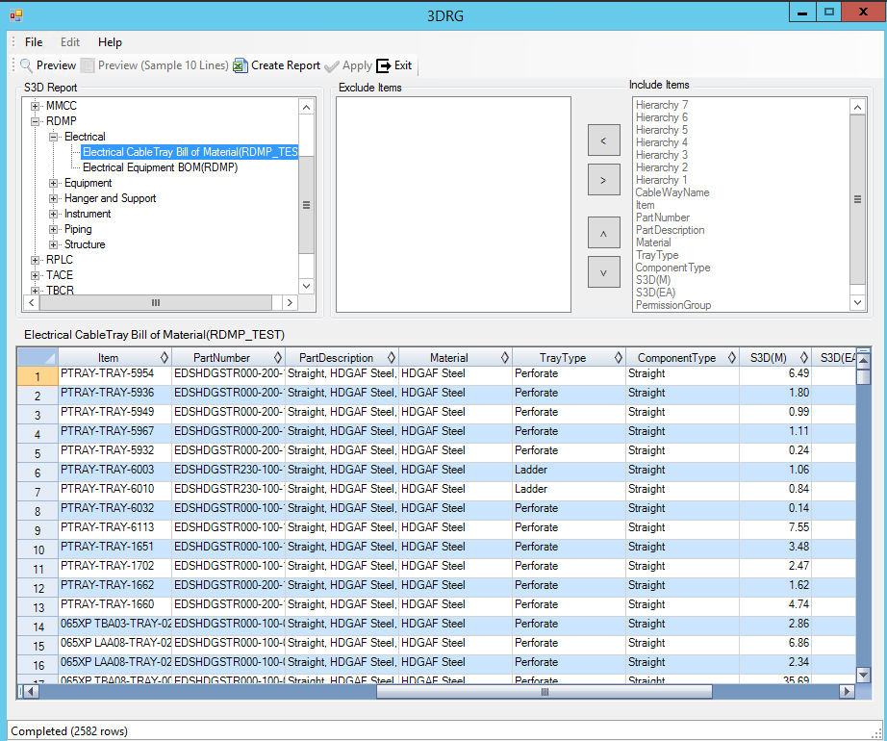
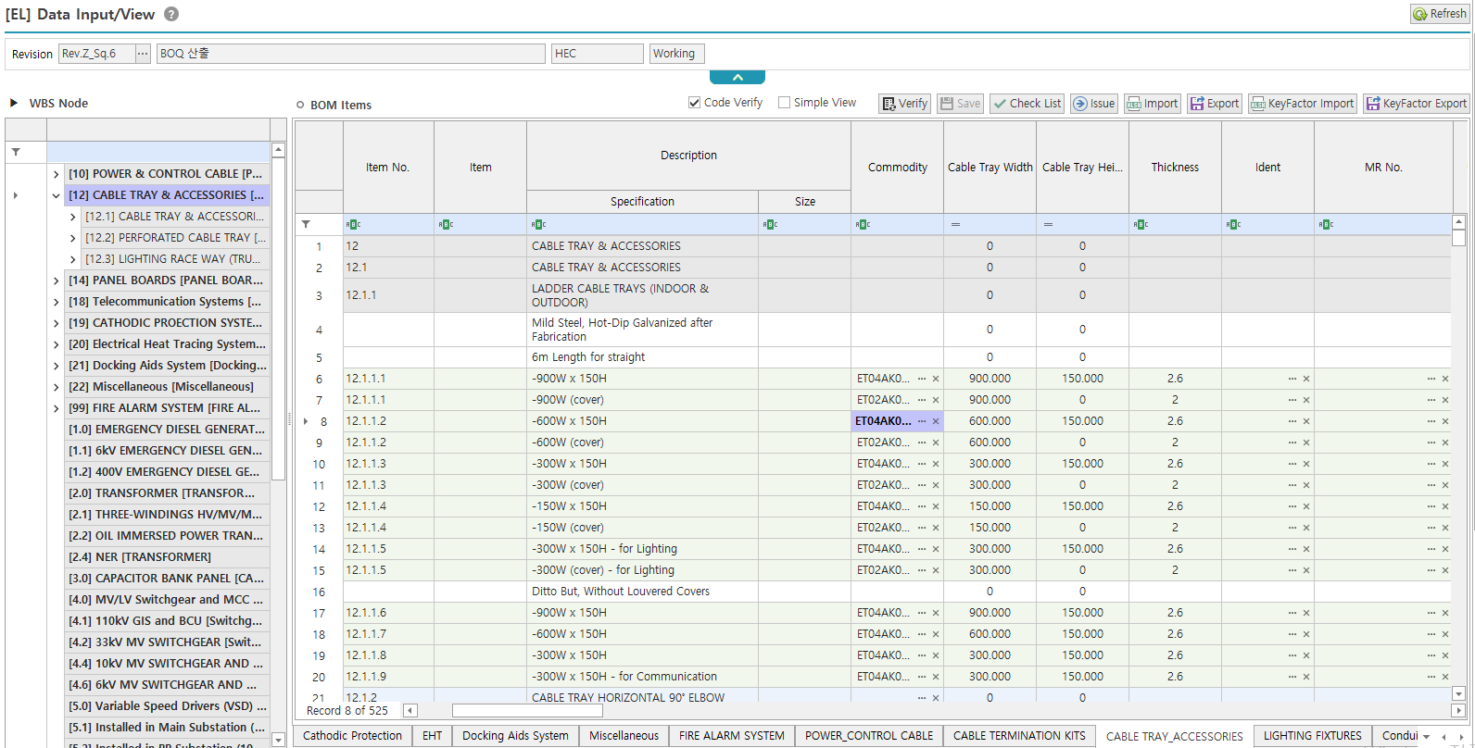
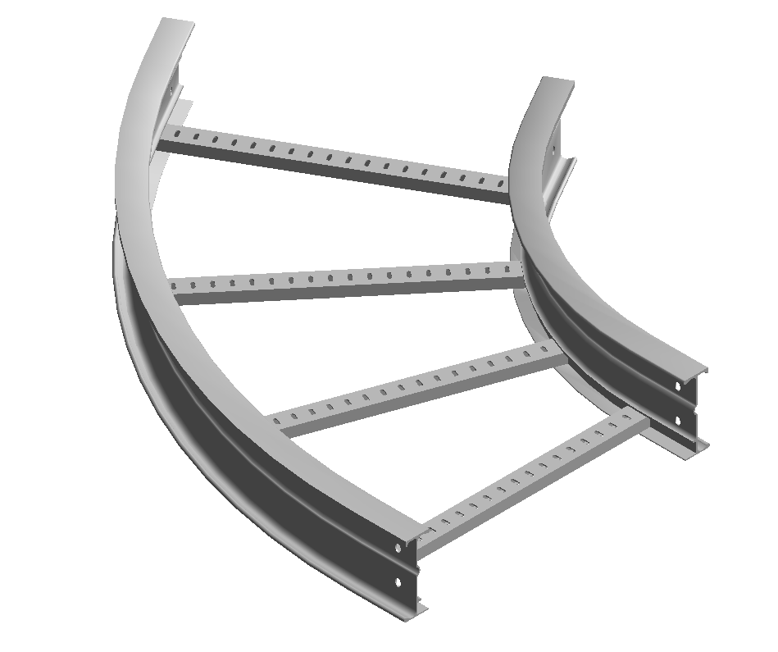
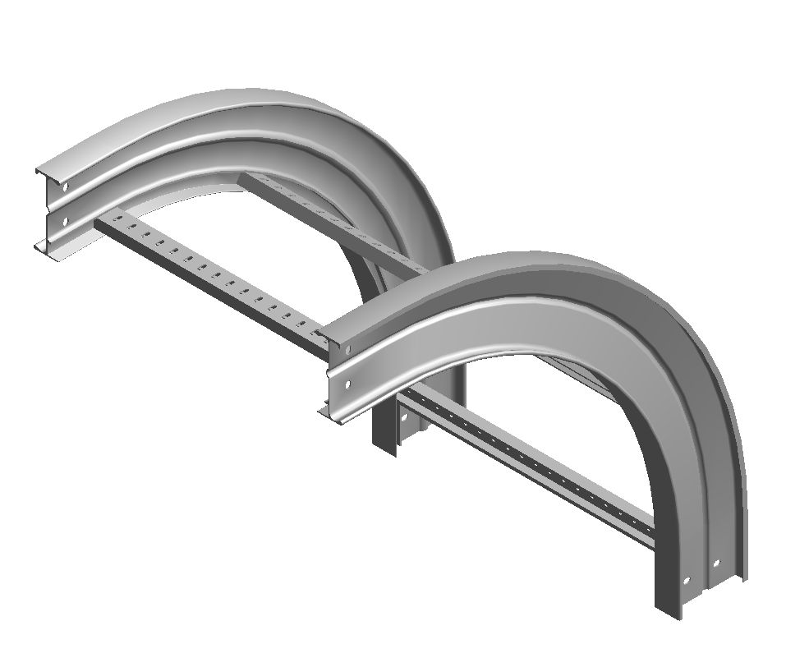
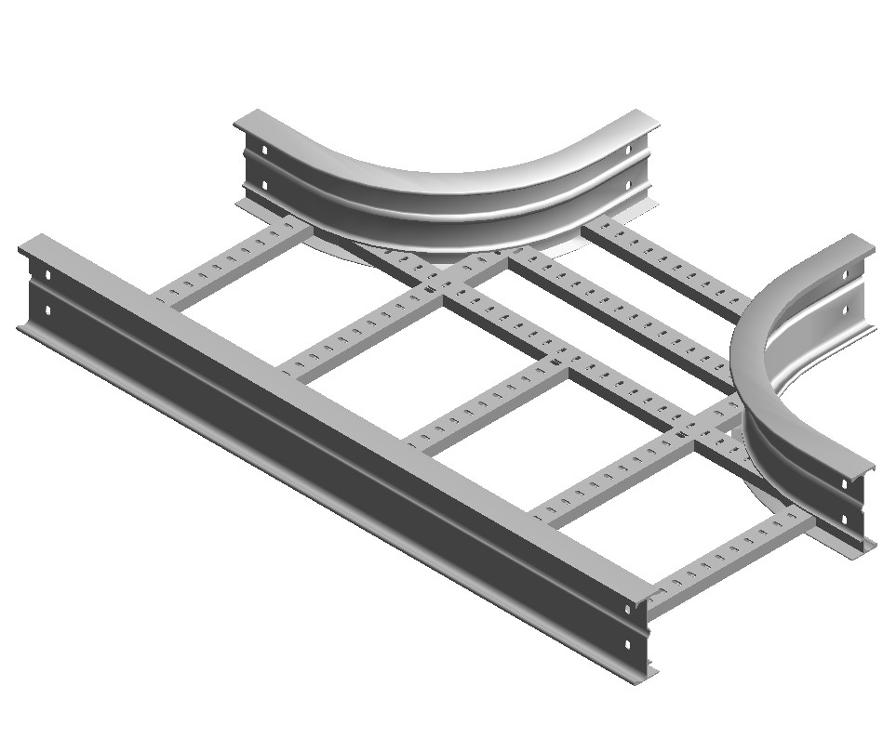
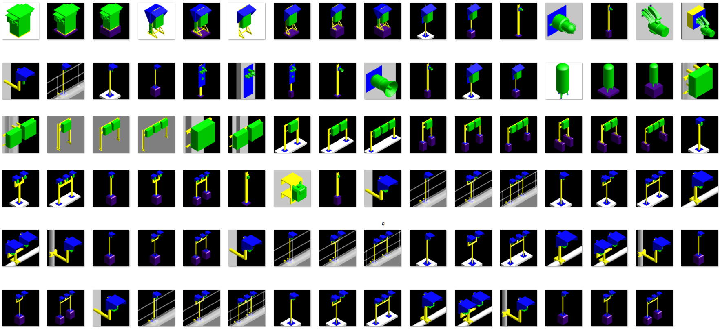

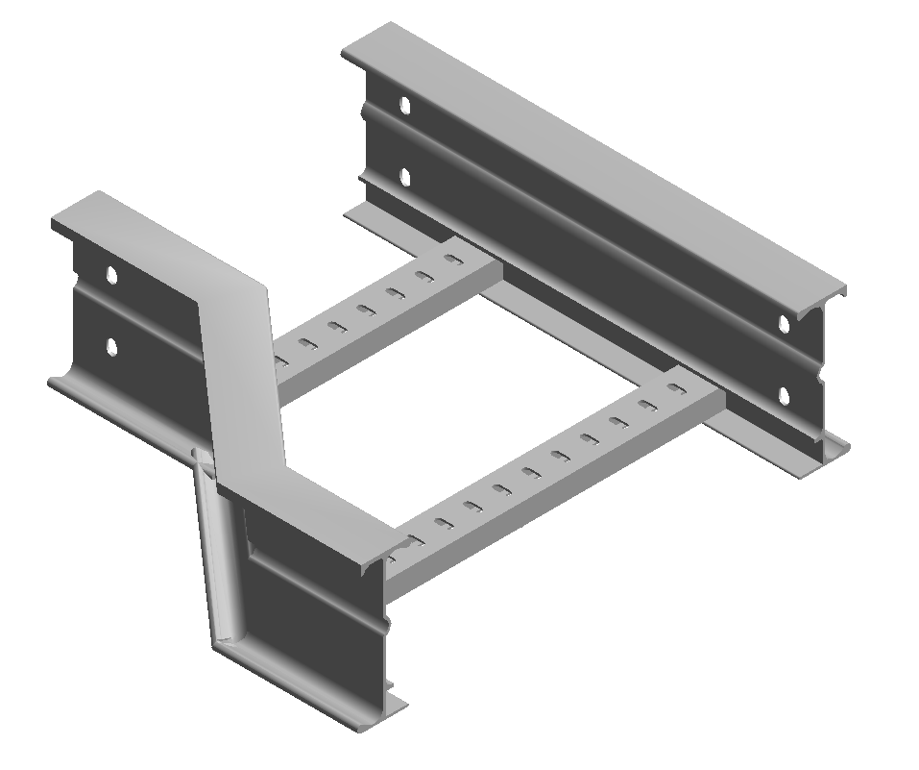
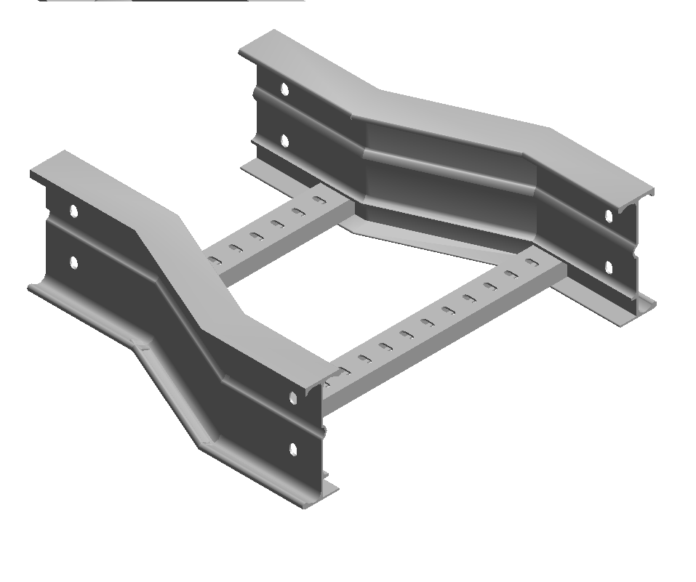
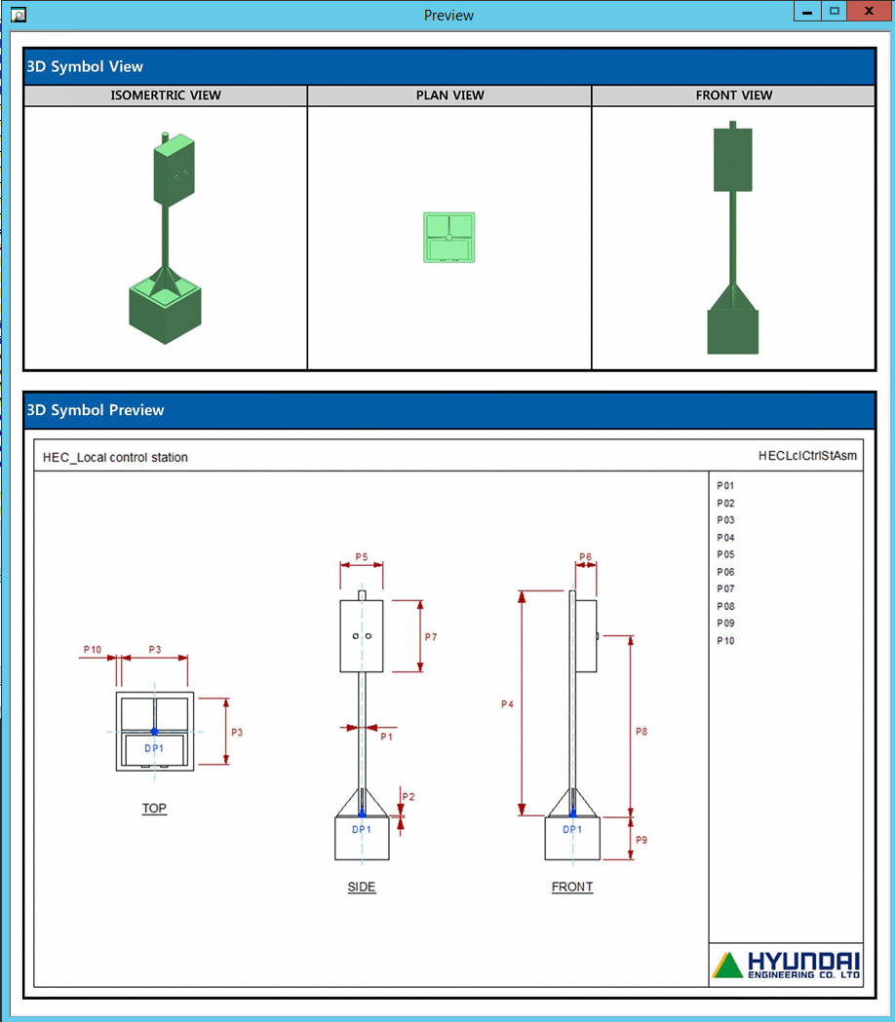

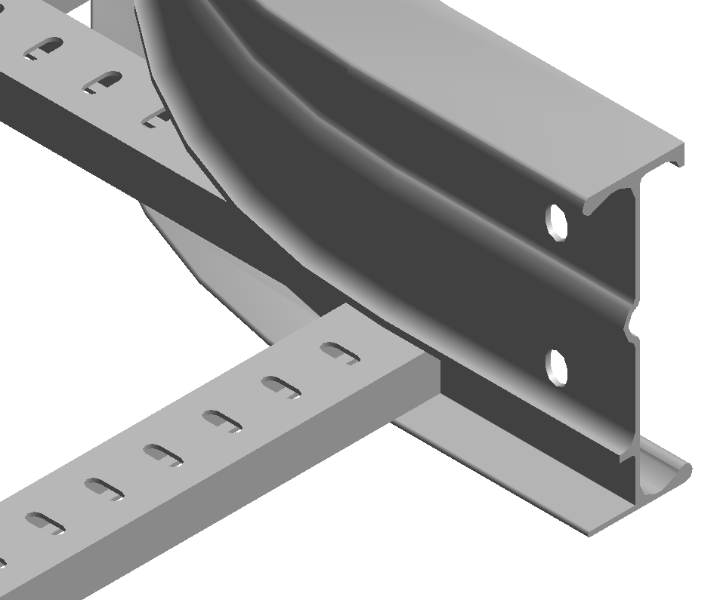
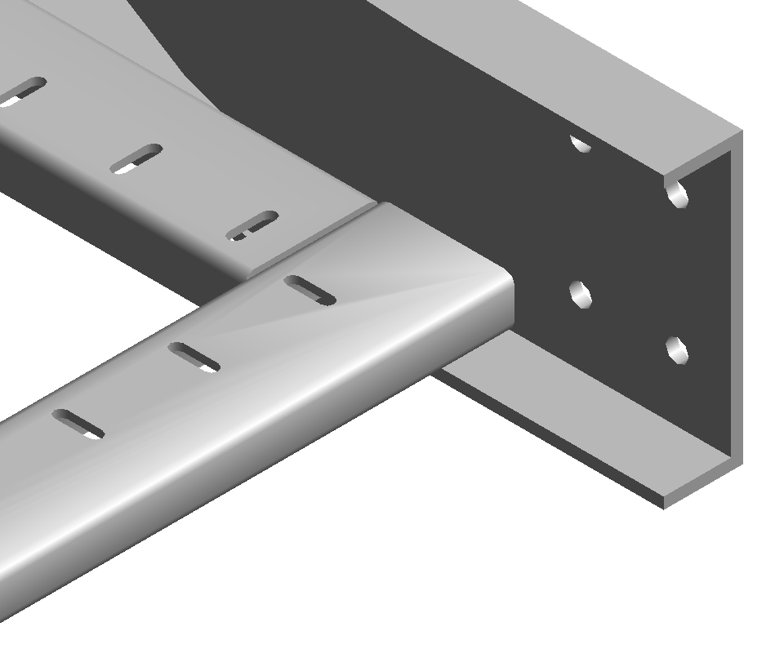
◈ 요약 : 라이브러리 기반 전기/계장 물량 산출 자동화 개발 계획(안)
목 적
라이브러리 기반의 전기/계장 Tray 물량 산출 자동화를 통한 물량 산출 시수 절감
라이브러리 기반의 표준 전기/계장 Tray 자재 정보를 활용한 물량 데이터 정확도 제고
“물량 산출 자동화를 통한
업무 프로세스 개선”
개발 범위
3DRG¹⁾, S3D²⁾, E-Space³⁾ 간 전기/계장 Tray 자재 정보 연계를 위한 프로세스 구성
표준 전기/계장 Tray 자재 코드 기반 라이브러리 구축
S3D 전기/계장 3D Symbol Icon화 (Tray, Equipment)
S3D 기반 전기/계장 Tray 물량 데이터 Report 추출 시스템 개선
S3D 기반 전기/계장 Tray 표준 자재 코드 Mapping을 통한 E-Space 內 데이터 연계
S3D 전기/계장 3D Symbol 표준 Icon화 (Tray, Equipment)
개발 방안
S3D BOM 추출 & 연계 (3DRG → E-Space)
기간 / 비용
기간 : ‘22/05 ~ ‘22/12
비용 : 19,800 천원
개발사 : 에스이테크
기대 효과
정성적 기대효과
물량 산출 업무 프로세스 개선을 통한 업무 효율성 증대
휴먼 에러 방지로 물량 산출 관련 성과품 품질 제고
정량적 기대효과
물량 산출 자동화로 기존 물량 산출 프로세스 대비 작업 M/H 절감
<분석단계> 업무/요구사항 분석
<품의단계>
기본설계 및 외주 품의
<구현단계>
프로그램 개발/보완
<지원단계>
시스템 적용 및 완료보고
추진 일정
(5/1 ~ 5/31)
업무 프로세스 분석
현업 요구사항 분석
(6/1 ~ 6/30)
기본설계 안 작성
외주 품의 발주 및 계약
(7/1 ~ 12/9)
프로그램 개발
단위/통합 테스트
시스템보완 및 추가 요구사항 반영
(12/12 ~ 12/31)
적용사업 협의
시스템 적용 지원
개발 완료보고
1) 3DRG : 3D Report Generator 2) S3D : Smart 3D 3) E-Space : Engineering Space

Slide 3
목 차
Ⅰ. 개요
1) 추진 배경
2) 추진 목표
3) 추진 전략
Ⅱ. 추진 내역
1) 시스템 구성도
2) 시스템 적용 프로세스
3) 개발 항목
4) 상세 개발 내용
5) 개발 일정
6) 추진 조직
Ⅲ. 기대효과
IV. 향후 계획

Slide 4
I. 개요
1
추진 배경
1) 시스템 (3DRG / S3D / E-Space) 간 전기/계장 Tray 자재 정보 불일치로 인한 부정확한 물량 산출 문제 해소 필요
2) 상기 시스템 간 전기/계장 Tray 자재 정보 일치를 위한 표준 전기/계장 Tray 자재 라이브러리 구축 필요
3) 단순 반복적이고, 수기로 작성되는 전기/계장 Tray 자재 관련 성과품의 정확도 증대 및 검증 작업 M/H 절감 필요
4) 표준 전기/계장 Tray 자재 라이브러리 기반 물량 산출 프로세스 정립
2
추진 목표
전기/계장 Tray 물량 산출 프로세스
As-Is
To-Be
2D 도면 작성 (IFR)
2D 도면 작성 (IFA)
2D 도면 작성 (IFC)
2D 도면 기반 물량 수기 산출 및 입력
2D 도면 작성 (IFR)
2D 도면 작성 (IFA)
2D 도면 추출 (IFC)
2D 도면 기반 물량 수기 산출 및 입력
물량 산출 (E-Space)
물량 산출 (E-Space)
물량 산출 (3DRG)
물량 산출 (3DRG)
(If required)
30% 3D Model
60% 3D Model
90% 3D Model
30% 3D Model
60% 3D Model
90% 3D Model
3D Model 기반 물량 산출 프로세스 개선
: 물량 정보 to 3DRG
: 물량 정보 to 3DRG
: 물량 정보 to E-Space
: 물량 정보 to E-Space (3D Model 불가 자재 限)
: 도면 정보 to S3D
: 도면 정보 to S3D
2D 도면 ⬄ 3D Model 간 단절된 전기/계장 물량 산출 프로세스
- 전기/계장 Tray 수기 물량 산출 및 입력으로 인한 휴먼 에러 발생 가능성
- (E-Space 내 전기/계장 Tray 자재 정보) ≠(S3D 내 전기/계장 Tray 자재 정보)
- (2D 도면 산출 물량) ≠ (3D Model 산출 물량) 의 가능성 존재
- 표준화된 전기/계장 Tray 자재 라이브러리 구축 필요
3D Model 기반 전기/계장 Tray 물량 산출 프로세스 개선
- 표준 전기/계장 Tray 자재 라이브러리 구축을 통한 전기/계장 자재 정보 일원화
- 3D Model 기반 전기/계장 Tray 물량 정보의 시스템 간 연계 (S3D, 3DRG, E-Space)
- 전기/계장 Tray 물량 산출 프로세스 재정립 및 단순화
- 전기/계장 Tray 물량 관련 성과품 정확도 증대 및 검증 작업 M/H 절감

Slide 5
I. 개요
3
추진 전략
1) 전기/계장 Tray 물량 산출 프로세스 분석을 통한 자동화 방안 검토
2) 단계적 개발 진행으로 업무 프로세스 개선 도모
3) 전기/계장 분야 우선 개발 후 타 설계 공종 확대 적용 추진
4) S3D 우선 개발
요구사항 분석 (2022년 5월)
시스템 설계 / 개발 (2022년 6월-11월)
Pilot 적용 / 개선 사항 도출 / 설계 확대 적용 (2023년 이후)
설계 검토 내역 분석
상세요구사항 정의
시스템 구축 방안 수립
전기/계장 Tray 물량 산출 및 E-Space 연계 기능 개발
전기/계장 Tray 물량 산출 업무 표준 프로세스 정립
물량 산출 정보 및 시스템 로직 활용 방안 도출
개선 사항 도출
전기/계장 Tray 물량 산출 업무 표준 프로세스 보완
Pilot 적용 S3D 사업 선정 (w/ 전기/계장)
전기/계장 외 공종 확대 적용 추진
전기/계장 Equipment 확대 적용 추진
PDMS/E3D 확대 적용 추진
전기/계장 Tray 물량 자동화 시스템 개발
S3D 사업 Pilot 적용
전기/계장 외 공종 확대 적용 추진
Year | 2022년 |  |  |  |  |  |  |  |  | 2023년
Month | 4 | 5 | 6 | 7 | 8 | 9 | 10 | 11 | 12 | 1 | 2
업무 분석 및
계획 수립
단위 / 통합 Test 진행
도입품의
시스템 개발
결과 보고 및 사업 Pilot 적용

Slide 6


Ⅱ. 추진 내역
1
시스템 구성도 (H/W)
실사업 수행용 Server (개발과 무관)
3D CAD
S3D Server
E-Space
W/S
DB Server
DB Server
W/S
W/S
구분 | PC Hardware
CPU | Intel Core i7, Quad Core
GPU | 4GB GPU
RAM | 16GB 권장
OS | Windows 7/10 SP1 Pro 이상
구분 | PC Hardware
S3D | 2016
Microsoft Office | Office 2013 이상
.Net Framework | 4.5.2 이상

Slide 7

Ⅱ. 추진 내역
1
시스템 구성도 (I/F)
S3D
Database
전기/계장 Tray
전기 / 계장 EQ
Bend
Tee
Panel
board
Stanchion
표준 전기/계장
Tray 자재 코드
표준 전기/계장
EQ 자재 코드 (2023년 이후 추진)
Cross
Reducer
Junction Box
Beacon
Straight
Riser
Lamp
CCTV
1
전기/계장
Tray, EQ
3D Modeling
User
E-Space
3DRG
W/S
BOM Report
Database
System
BOM Report
3
BOM Report
2
Configuration
Files
전기/계장 Tray
전기/계장 Tray
전기 / 계장 EQ
(2023년 이후 추진)
전기 / 계장 EQ
(2023년 이후 추진)
1
3D Modeling
Configuration Files
*Legend
- S3D : Smart 3D
- 3DRG : 3D Report Generator
- E-Space : Engineering Space
- SPMat : Smart Plant Material
개발범위
- 표준 라이브러리 기반 전기/계장 Tray, EQ Modeling
2
- 전기/계장 Tray, EQ 물량 산출 기준 값 설정
3
BOM Report 생성
- Configuration에 따른 BOM Report 출력

Slide 8

Ⅱ. 추진 내역
2
시스템 적용 프로세스
상세 프로세스 (To-Be)
프로세스별 입력 R&R
플랜트전기/계장설계팀
프로젝트기술팀
* Legend : ● 주관, ○ 협조
S/N | 프로세스 내역 | 입력 R&R |  |  | 비 고
 |  | 프로젝트 기술팀 | 협력사 | 설계팀
1 | 표준 자재 코드 작성 |  |  | ●
2 | 표준 자재 코드 Bulkloading | ● |  | ○
3 | BOM 생성 기준 정의 |  | ○ | ●
4 | BOM Report Config. Setup | ● | ○ | ○
5 | BOM Report 생성 |  | ○ | ●
3D Project Setup 요청
3D Project Setup
1
2
표준 자재 코드 작성
표준 자재 코드
S3D 업로드
Y
표준 자재 코드 변경
N
3D Modeling
3
4
BOM 생성 기준 정의
BOM Report
Configuration Setup
프로세스 설명
표준 전기/계장 Tray 자재 코드 작성
상기 1번 과정으로부터 작성된 표준 자재 코드 S3D로 업로드
전기/계장 Tray BOM 생성 기준 정의 (사용자 정의 속성 포함)
3DRG 및 E-Space 내 전기/계장 Tray BOM 생성 기준 적용
전기/계장 Tray BOM Report 생성
BOM 생성 기준 변경
Y
N
5
BOM Report 생성
Y
3D Model 변경 ( If required)
3D Model 수정 필요 Y
N
BOM 생성 기준 수정 필요 Y
* 시스템 구분 *
자재 코드
수정 필요 Y
: S3D
BOM Report 검토
: 3DRG, E-Space
수정 필요 N
* Interface 구분 *
BOM Issue
E-Space
: 개발 범위

Slide 9
Ⅱ. 추진 내역
3
개발 항목
1. 시스템 개발 항목 (총 3건)
S/N | 구 분 | 내 용 | 진 행 현 황 | 비 고
1 | 표준 자재 라이브러리 구축 | - 표준 전기/계장 Tray 자재 코드 기반 라이브러리 구축 | 완 료
2 | 3D Symbol Icon화 | - 전기/계장 Tray 3D Symbol의 Icon화 - 전기/계장 Equipment 3D Symbol의 Icon화 - 전기/계장 Tray 및 Equipment Icon을 통한 Modeling 기능 구현 | 완 료
3 | BOM Report 생성 | - 3DRG 내 전기/계장 Tray BOM Report 생성 기능 개선 - 추출된 전기/계장 Tray BOM Report의 E-Space 연계 | 완 료

Slide 10
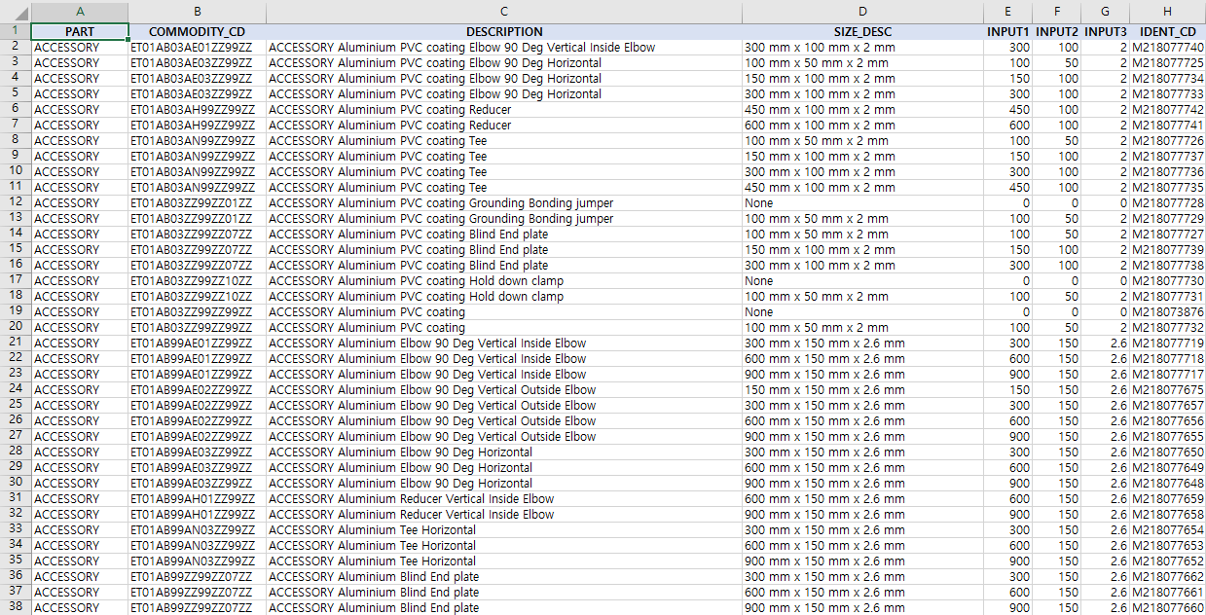
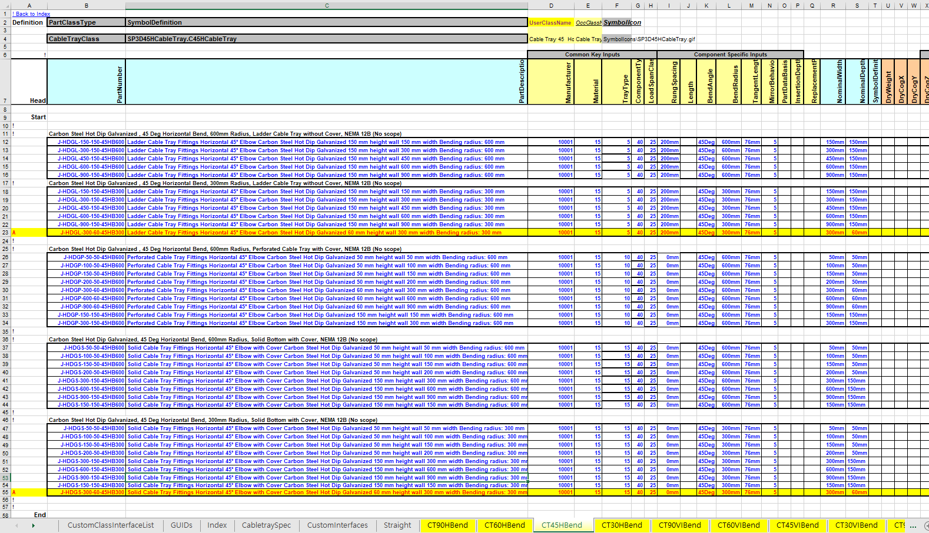
Ⅱ. 추진 내역
4
상세 개발 내용 (1/3)
1. 표준 자재 라이브러리 구축
전기/계장 Tray 자재 코드 기반 라이브러리 구축
1) E-Space 내 표준 전기/계장 Tray 자재 코드 생성
2) E-Space 내 생성된 표준 전기/계장 Tray 자재 코드의 Bulkload Sheet 내 반영 - Master Sheet 작성하여 S3D 사업 공통 적용
<표준 전기/계장 Tray 자재 코드 리스트 from E-Space>
<표준 전기/계장 Tray 자재 코드 Bulkload Sheet 내 반영>

Slide 11
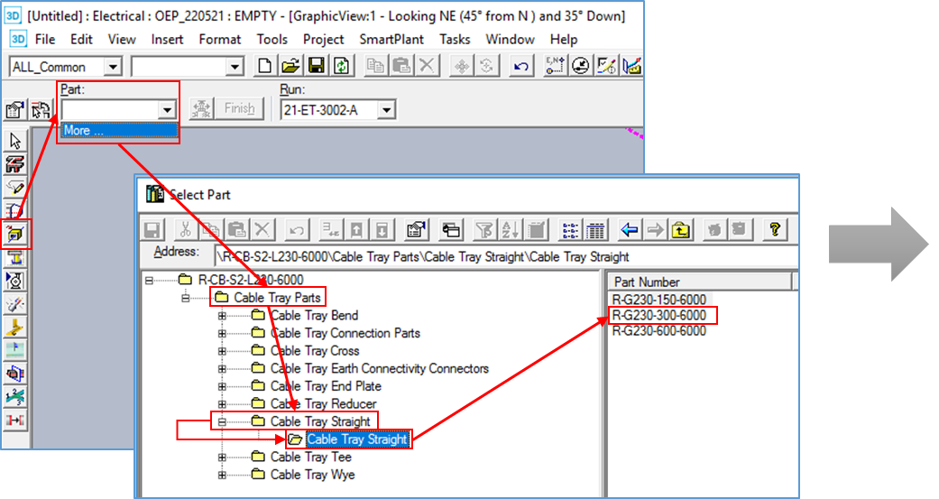
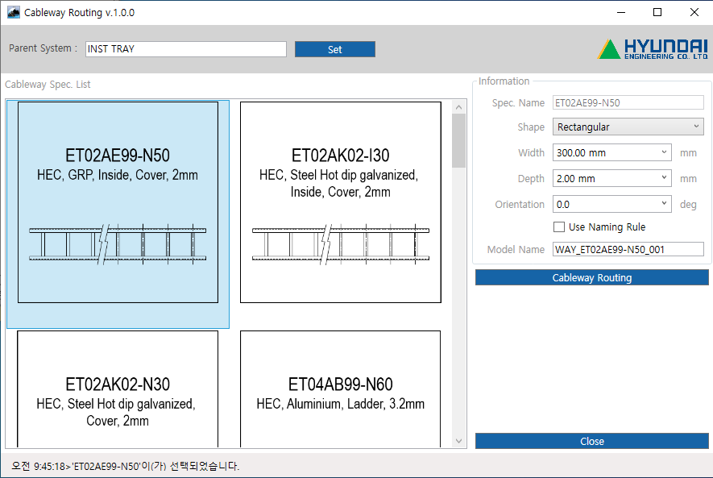
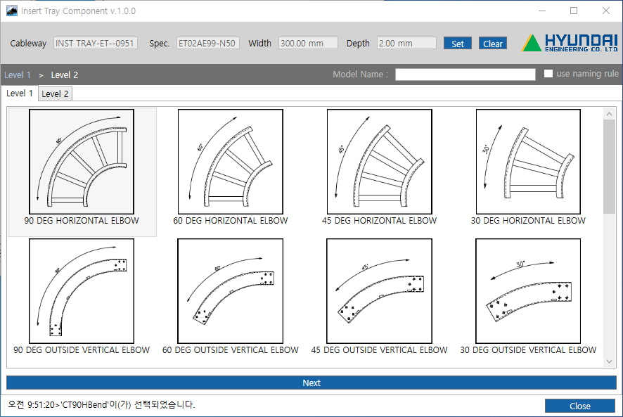
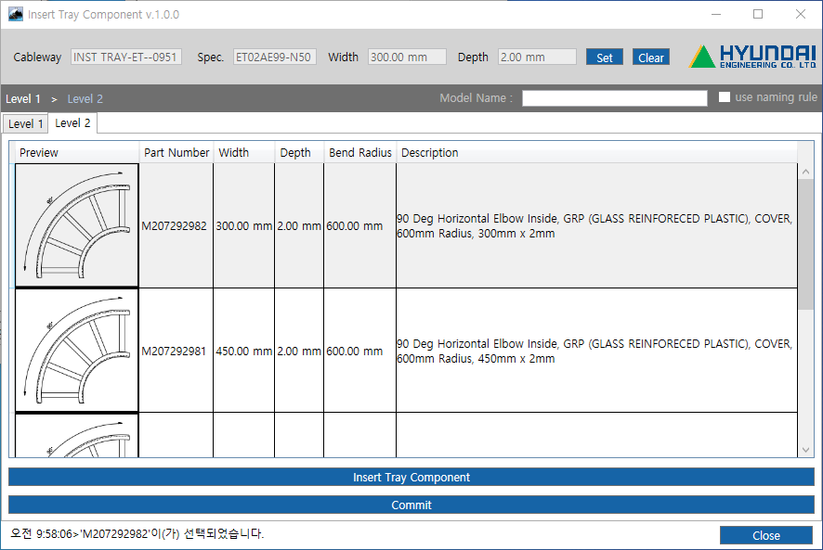
Ⅱ. 추진 내역
4
상세 개발 내용 (2/3)
2. 3D Symbol Icon화 (1/2)
전기/계장 Tray 3D Symbol의 Icon화 (Cableway Routing / Tray Component)
전기/계장 Tray 3D Symbol Icon 선택을 통한 Modeling 기능 구현 1) Tray – Straight item Modeling 후 Insert Component 시, Tray Item (Elbow, Tee, Cross 등) 선택을 Icon 으로 선택하여 Modeling
<AS-IS>
<TO-BE>
Text 기반 Item List에서 선택
Icon 기반 Item List에서 선택
Cableway Routing
Tray Component
Tray Component

Slide 12
Ⅱ. 추진 내역
4
상세 개발 내용 (2/3)
2. 3D Symbol Icon화 (1/2)
Cableway Routing 1) Cableway Spec.의 Name과 Description이 표기된 아이콘을 선택 2) 선택된 Spec.과 Size에 따라 Cableway Modeling
개발 항목
상세 설명
Cableway Routing
S/N | 개발 내용 | 비 고
1 | Parent System 설정 S3D 화면에서 Electrical System을 선택하고 ‘Set’ 버튼을 클릭하면 Cableway의 상위 System으로 설정
2 | Cableway Spec. 선택 Spec.의 Name과 Description 정보를 List로 출력 List에서 Spec.을 선택하면 우측 Information란에 Spec.과 관련한 정보가 자동으로 설정
3 | Spec 정보 및 Size 설정 List에서 선택된 Spec.의 Name 표시 Shape/Width/Depth/Orientation 설정 가능 Cableway의 Name은 텍스트박스에서 입력 가능 ‘Use Naming Rule’ 체크박스를 체크하면 System에서 사용하는 Naming Rule에 따라 자동으로 Name 생성
4 | Cableway Routing 버튼을 클릭할 경우 S3D 화면에서 클릭하는 첫 번째 좌표가 시작점이 되고, 두 번째 좌표가 끝점이 되어 Model 생성 마우스 우클릭 시 작업 취소
5 | Close 현재 실행 중인 프로그램 종료
1
2
3
▶
4
5

Slide 13
Ⅱ. 추진 내역
4
상세 개발 내용 (2/3)
2. 3D Symbol Icon화 (1/2)
Tray Component Modeling (1/2) 1) Tray Component로 삽입되는 대표 Type 중에 원하는 항목을 Icon List에서 선택
개발 항목
상세 설명
Tray Component Icon
S/N | 개발 내용 | 비 고
1 | Cableway End Feature 선택/해제 ‘Set’ 버튼을 클릭하면 S3D 화면에서 사용자가 선택한 오브젝트 중에서 Cableway End Feature를 찾기 선택된 End Feature가 포함된 Cableway와 Spec. 정보, Width/Depth 정보 표시 ‘Clear’ 버튼을 클릭하면 선택한 End Feature 객체를 해제
2 | Tray Component Type Icon List 환경설정 XML에서 지정된 경로에 있는 Icon 파일 이미지와 Name을 List 형태로 출력 XML에 기록되는 정보는 이미지 Name과 List 출력 Name
3 | Next List에서 선택된 Part Class 아래 Part들의 정보를 조회하고 ‘Level 2’ 탭 페이지에 Part들의 List를 출력
4 | Close 현재 실행 중인 프로그램 종료
1
2
▶
3

Slide 14
Ⅱ. 추진 내역
4
상세 개발 내용 (2/3)
2. 3D Symbol Icon화 (1/2)
Tray Component Modeling (2/2) 1) Tray Component Type 아래 Part 들의 List를 출력 2) 원하는 Part를 선택한 후 End Feature 위치에 Modeling
개발 항목
상세 설명
Tray Component Icon
S/N | 개발 내용 | 비 고
1 | Level 출력 작업이 진행 중인 단계를 표시
2 | Part List View 이전 단계에서 선택한 Part Class 아래 Part들의 정보를 출력 Preview, Part Number, Nominal Width/Depth, Bend Radius, Description 데이터 출력
3 | Insert Tray Component List에서 선택된 Part의 형상을 지정된 End Feature 위치에 S3D 화면상에 출력
4 | Commit Database에 현재 값을 기록
5 | Model Name Tray Component의 Name은 텍스트박스에서 입력 가능 ‘use naming rule’ 체크박스를 체크하면 System에서 사용하는 Naming Rule에 따라 자동으로 Name 생성
1
5
2
▶
3
4

Slide 15
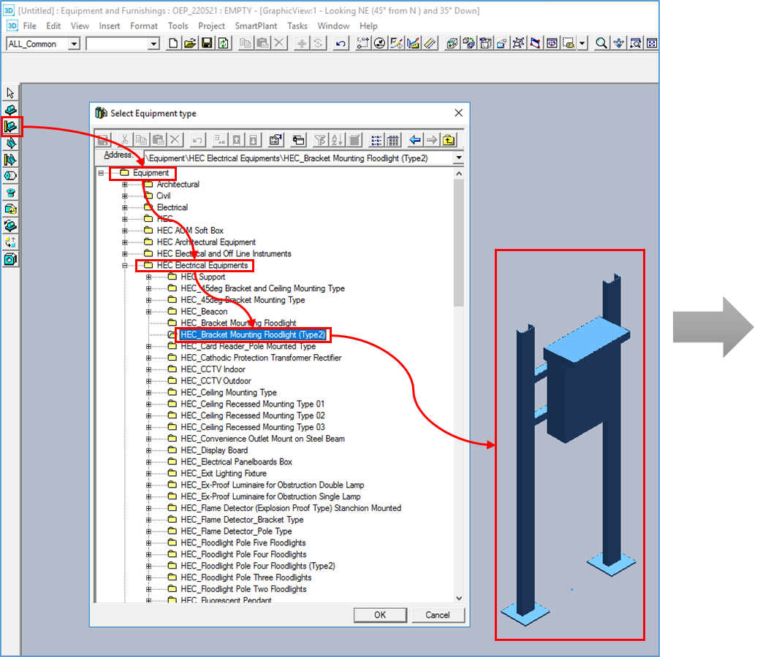
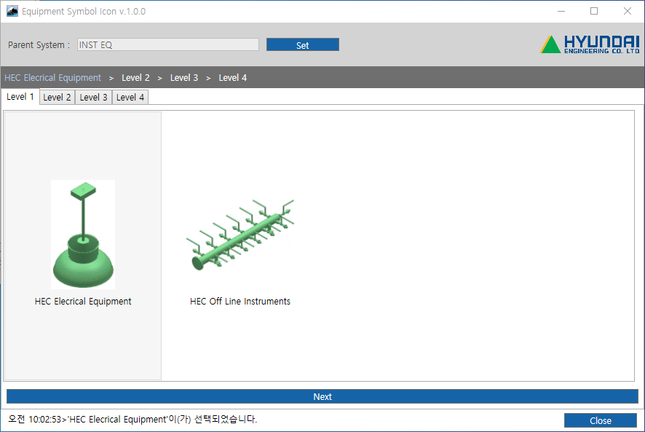
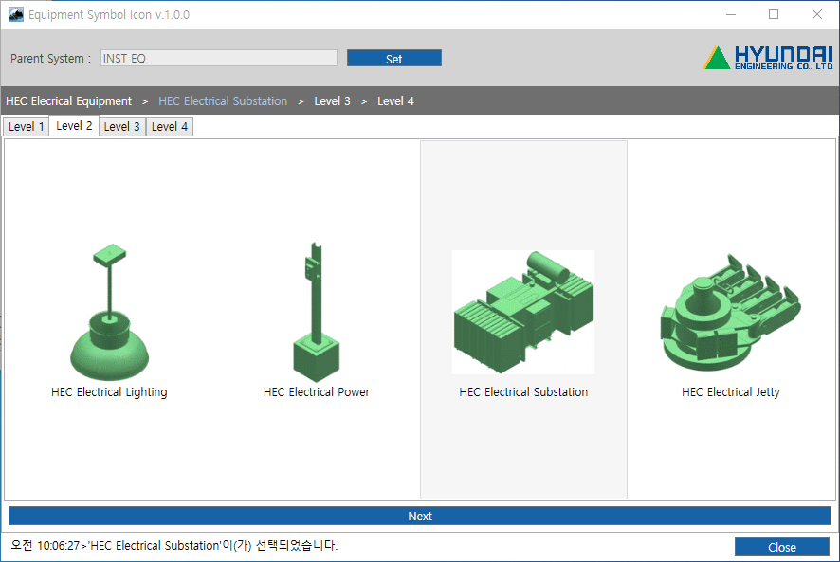
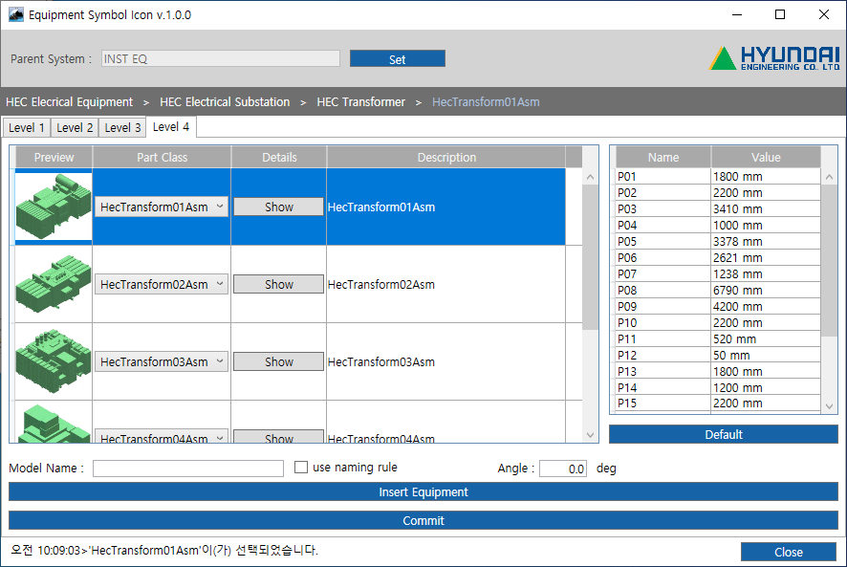
Ⅱ. 추진 계획
4
상세 개발 내용 (2/3)
2. 3D Symbol Icon화 (2/2)
전기/계장 Equipment 3D Symbol의 Icon화
전기/계장 Equipment 3D Symbol Icon 선택을 통한 Modeling 기능 구현 1) Place Equipment Modeling 시 Text 기반 Item 선택이 아닌 Icon 화 된 List 에서 Item 선택 2) 상세 Type Icon 생성 3) Equipment 속성 값 입력 Form을 통한 Modeling
<AS-IS>
<TO-BE>
Text 기반 Item List에서 선택
Icon 기반 Item List에서 선택

Slide 16
Ⅱ. 추진 계획
4
상세 개발 내용 (2/3)
2. 3D Symbol Icon화 (2/2)
Equipment Modeling (1/4) 1) Electrical/Instrument Equipment Level 1 Icon 선택
개발 항목
상세 설명
Equipment Icon
S/N | 개발 내용 | 비 고
1 | Parent System 설정 S3D 화면에서 System을 선택하고 ‘Set’ 버튼을 누르면 Equipment의 상위 System으로 설정
2 | Level 출력 작업이 진행 중인 단계와 선택한 Icon의 정보를 표시
3 | Level 1 대표 이미지 Icon EL/CI Equipment 대표 이미지를 List로 출력
4 | Next - List에서 선택된 EQ 아래 Level 2 EQ 들의 정보를 조회하고 ‘Level 2’ 탭 페이지에 그 정보들을 List로 출력
5 | Close 현재 실행 중인 프로그램 종료
1
2
3
▶
4
5

Slide 17
Ⅱ. 추진 계획
4
상세 개발 내용 (2/3)
2. 3D Symbol Icon화 (2/2)
Equipment Modeling (2/4) 1) Electrical/Instrument Equipment Level 2 Icon 선택
개발 항목
상세 설명
Equipment Icon
S/N | 개발 내용 | 비 고
1 | Next List에서 선택된 EQ 아래 Level 3 EQ 들의 정보를 조회하고 ‘Level 3’ 탭 페이지에 그 정보들을 List로 출력
▶
1

Slide 18
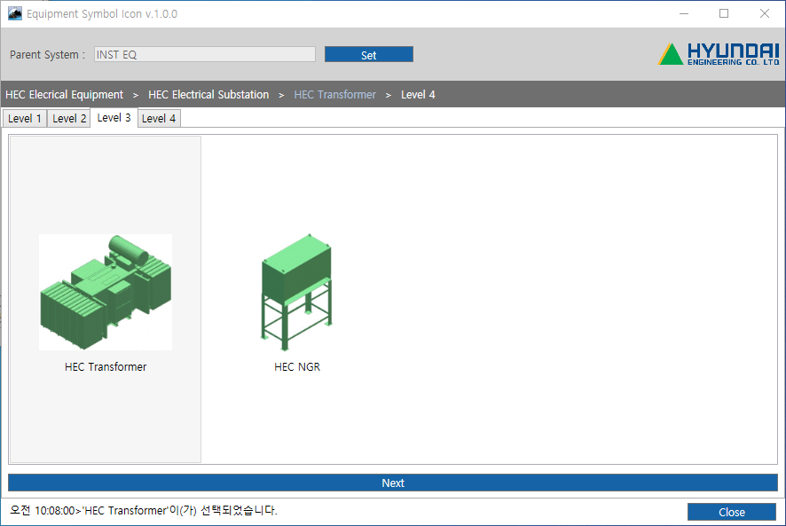
Ⅱ. 추진 계획
4
상세 개발 내용 (2/3)
2. 3D Symbol Icon화 (2/2)
Equipment Modeling (3/4) 1) Electrical/Instrument Equipment Level 3 Icon 선택
개발 항목
상세 설명
Equipment Icon
S/N | 개발 내용 | 비 고
1 | Next List에서 선택된 EQ 아래 Level 4 EQ 들의 정보를 조회하고 ‘Level 4’ 탭 페이지에 그 정보들을 List로 출력
▶
1

Slide 19
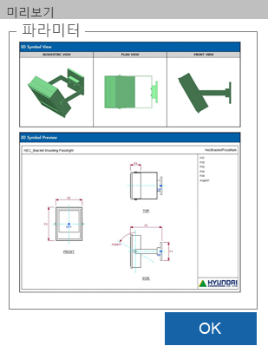
Ⅱ. 추진 계획
4
상세 개발 내용 (2/3)
2. 3D Symbol Icon화 (2/2)
Equipment Modeling (4/4) 1) Electrical/Instrument Equipment Level 4 Icon 선택 및 Modeling
2
개발 항목
상세 설명
Equipment Icon
S/N | 개발 내용 | 비 고
1 | EQ List View 이전 단계에서 선택한 그룹 아래 EQ들의 정보를 List로 출력 Preview, Part Number, Description
2 | Parameter 미리보기 EQ List에서 Parameter 관련 Show 버튼을 클릭해서 팝업창으로 출력 해당 EQ의 Parameter와 관련한 미리보기 파일이 존재할 경우 이미지를 출력
3 | Parameter 입력 선택한 EQ의 Parameter 목록을 그리드 형태로 출력 첫 번째 컬럼에는 Parameter Name을, 두 번째 컬럼에는 값을 입력할 수 있는 형태로 출력 EQ의 Parameter 목록은 제공받은 엑셀파일을 이용 Value는 엑셀파일에 존재하는 기본값이 출력되고 사용자가 설정할 수 있도록 할 것
4 | Model Name Tray Component의 Name은 텍스트박스에서 입력 가능 ‘use naming rule’ 체크박스를 체크하면 System에서 사용하는 Naming Rule에 따라 자동으로 Name 생성
5 | Angle 사용자가 입력한 각도를 심볼 형상에 반영
6 | Insert Equipment List에서 선택한 EQ의 형상을 지정된 위치에서 S3D 화면상에 출력
7 | Commit - 선택된 항목 Modeling 완료 (Database에 현재 값을 기록)
1
3
▶
4
5
6
7

Slide 20
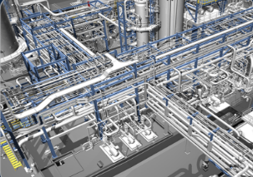
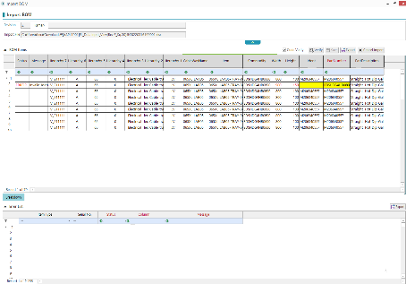


Ⅱ. 추진 계획
4
상세 개발 내용 (3/3)
3. BOM Report 생성 (1/2)
3DRG 내 전기/계장 Tray BOM Report 생성 및 파일 추출 (Excel)
3DRG로부터 생성된 전기/계장 Tray BOM 데이터의 E-Space 연계
- E-Space 내 3D BOM Loader 기능을 통한 3DRG BOM Report 파일 (Excel) Import (By User) 또는 DB to DB 데이터 전송
- BOM Data Verification 후 (By User), 최종 BOM Data Input 수행
전기/계장 Tray 3D Modeling
전기/계장 Tray BOM Report 생성 및 추출 (Excel)
전기/계장 Tray BOM
Report File Import
전기/계장 Tray BOM
Report Data Input
BOM
Report
S3D
3DRG
E-Space
E-Space
DB to DB

Slide 21
Ⅱ. 추진 계획
4
상세 개발 내용 (3/3)
3. BOM Report 생성 (2/2)
전기/계장 3DRG BOM Report 현황
<전기/계장 BOM 구성 현황>
<Cable Tray Report 구성 현황 (Sample)>
S/N | 공종 | BOM Report | 3DRG | 비고
1 | Electrical | Electrical Cable Tray Bill of Material | ● | 22년 E-Space 연계 개발 예정
2 |  | Electrical Equipment BOM | ● | 확대 적용 검토
3 |  | Convenience Outlet BOM | ● | 확대 적용 검토
4 |  | Emergency Push Bottom BOM | ● | 확대 적용 검토
5 |  | Fire Alarm BOM | ● | 확대 적용 검토
6 |  | LCS BOM | ● | 확대 적용 검토
7 |  | Lighting BOM | ● | 확대 적용 검토
8 |  | Local Panel BOM | ● | 확대 적용 검토
9 |  | Security BOM | ● | 확대 적용 검토
10 |  | Telecom BOM | ● | 확대 적용 검토
11 |  | TR and Bus Duct BOM | ● | 확대 적용 검토
12 | Instrument | Instrument Cable Tray BOM | ● | 22년 E-Space 연계 개발 예정
S/N | Item Type | 3DRG
1 | Straight | ●
2 | Reducer (left, right) | ●
3 | Tee (horizontal, vertical) | ●
4 | Horizontal Bend | ●
5 | Tray Cover | ●
6 | Cross | ●
7 | Wye | ●
8 | Splice plate | ●
9 | Vertical Inside Bend | ●
10 | Vertical Outside Bend | ●
…
Notes:
<s3d>
90 Degree vertical inside bend
90 Degree vertical outside bend
90 Degree reversal bend
60 Degree horizontal bend
60 Degree vertical inside bend
60 Degree vertical outside bend
45 Degree horizontal bend
45 Degree vertical inside bend
45 Degree vertical outside bend
30 Degree horizontal bend
30 Degree vertical inside bend
30 Degree vertical outside bend
Horizontal adjustable bend (25-65 Deg)
Horizontal adjustable bend (60-100 Deg)
Vertical adjustable bend (0-90 Deg), inside
Vertical adjustable bend (0-90 Deg), outside
Bend, 90 Degree horizontal, segmented
Bend, 90 Degree vertical outside, left reducing
Bend, 90 Degree vertical outside, right reducing
Bend, 90 Degree horizontal reducing/expanding
Tee, horizontal
Tee, horizontal reducing
Tee, horizontal expanding
Tee, vertical up
Tee, vertical down
Wye, horizontal left
Wye, horizontal right
Cross, horizontal
Cross, horizontal reducing
Cross, vertical
Reducer, left
Reducer, right
Reducer, straight
Blind end plate
Barrier strip
Tray cover
Splice Plate, rigid
Splice Plate, expansion
Splice plate, horizontal adjustable
Splice plate, step down
Splice plate, vertictal adjustable
Box connector
Bonding jumper
Ground strap
Tee, vertical up, side branch
Tee, vertical down, side branch
Tee, vertical reducing, left
Tee, vertical reducing, right
15 Degree horizontal bend
15 Degree vertical inside bend
15 Degree vertical outside bend
75 Degree horizontal bend
75 Degree vertical inside bend
75 Degree vertical outside bend
Horizontal adjustable bend (0-25 Deg)

Slide 22
Ⅱ. 추진 계획
5
개발 일정
기간 : ‘22/05 ~ ‘22/11 (총 7 개월)
S/N | 구분 | 항목 | 기간 |  |  |  |  |  |  |  | 비고
 |  |  | ‘22/05 | 06 | 07 | 08 | 09 | 10 | 11 | 12
1 | 주요 마일스톤
2 | 프로젝트 착수 | 요구사항 접수 및 범위 산정
 |  | 업체 선정 및 계약
3 | 개발 | 분석/설계
 |  | 표준 자재 라이브러리 구축
 |  | 3D Symbol Icon화
 |  | BOM Report 생성
4 | 시스템 검수 및 적용 | 시스템 검수
5 |  | 시스템 적용 |  |  |  |  |  |  |  |  | 적용 사업 : 전기/계장설계팀 협의 下 선정 예정
개발착수
Test
KOM
검수
완료보고
시스템 개발
단위 / 통합테스트
시스템 개발
단위 / 통합테스트

Slide 23
Ⅱ. 추진 계획
6
추진 조직
1) TFT 구성 : 비상근 TFT 운영
2) 운영 기간 : ‘22/05 ~ ‘22/12 (약 8개월)
TFT
총 4명
엔지니어링사업부 : 2명
프로젝트기술팀 : 2명
엔지니어링사업부
스마트기술센터
에스이테크
▶ 플랜트전기설계팀 : 1명
- 최주애 책임
▶ 플랜트계장설계팀 : 1명 - 양정우 매니저
▶ 스마트플랫폼팀 : 2명
- 최홍재 매니저
- 이수정 매니저
▶ 개발 PM : 1명
▶ 개발 : 1명
주요 역무
주요 역무
주요 역무
- 요구사항 도출 및 검수
- 팀 요구사항 취합
- Pilot Project 수행
- 개발 주관
- 전체 Coordination 업무
- 시스템 개선계획 수립
- 시스템 요구사항 검토
- 시스템 분석 설계
- 결과보고
- 시스템 개발
- 시스템 상세구축방안 수립
- 시스템 기능 개발
- 통합 테스트 및 보완

Slide 24
Ⅲ. 기대 효과
1
정성적 기대효과 - 라이브러리 기반 전기/계장 물량 산출
“라이브러리 기반 전기/계장 물량 산출 업무프로세스 개선”
시스템을 통한 효율적인 BOM Report 작성 및 휴먼 에러를 사전 예방 → 물량 산출 정확도 제고
단순 반복 업무 대체로 검토 역무 및 재확인 절차 감소 → 업무 신속성 및 설계 검토 업무 효율성 증대
단순 반복 업무 대신 고부가가치 활동에 집중할 수 있는 환경 마련 및 효율적인 인력 운영 가능 → 인력 활용 최대화
물량 산출 정확도 제고
설계검토 업무 효율성 증대
인력활용 최대화
2
정량적 기대효과 - 라이브러리 기반 전기/계장 물량 산출
1) BOM Report 자동 생성 → 기존 프로세스 대비 물량 작성 및 검토 M/H 약 20% 절감 예상

Slide 25
Ⅲ. 기대 효과
3
정성적 기대효과 - 3D Symbol Icon화
“3D Model 품질 및 업무 효율성 제고”
직관적인 Modeling 방식으로 휴먼 에러 사전 예방 → 3D Model 품질 향상
3D Symbol 표준화 → 3D Symbol 관리 및 지원 업무 효율성 제고
3D Model 품질 향상
3D Symbol 관리 효율성 제고
3D Symbol 지원 업무 효율성 제고
4
정량적 기대효과 - 3D Symbol Icon화
1) 직관적인 Modeling 방식 → 기존 방식 대비 Modeling M/H 2~3% 절감 예상
사업 | 공종 | 항목 | 소요 M/H |  | 절감 비율(%) | 비고
 |  |  | As-Is | To-Be
EOSE | 전기 | Cable Tray Modeling | 10 | 9.80 | 2% | 2400 Unit, Main Tray 기준
 |  | Equipment Modeling | 64 | 62.08 | 3% | 2400 Unit, Lighting 800EA 기준
 | 계장 | Cable Tray Modeling | 7 | 6.86 | 2% | 2400 Unit, Main Tray 기준
 |  | Equipment Modeling | 7 | 6.79 | 3% | 2400 Unit, EQ 140EA 기준
SACE | 전기 | Cable Tray Modeling | 16 | 15.68 | 2% | 862 Unit, Main Tray 기준
 |  | Equipment Modeling | 16 | 15.52 | 3% | 862 Unit, Lighting 600EA 기준
 | 계장 | Cable Tray Modeling | 16 | 15.68 | 2% | 862 Unit 기준, Main Tray 기준
 |  | Equipment Modeling | 72 | 69.84 | 3% | , 862 Unit, EQ 500EA 기준

Slide 26
IV. 향후 계획
1
시스템 확대 적용 - 라이브러리 기반 전기/계장 물량 산출
Cable Tray 외 Item 확대 적용 검토
S/N | BOM Report | 3DRG | 비고
1 | Electrical Equipment BOM | ● | 확대 적용 검토
2 | Convenience Outlet BOM | ● | 확대 적용 검토
3 | Emergency Push Bottom BOM | ● | 확대 적용 검토
4 | Fire Alarm BOM | ● | 확대 적용 검토
5 | LCS BOM | ● | 확대 적용 검토
6 | Lighting BOM | ● | 확대 적용 검토
7 | Local Panel BOM | ● | 확대 적용 검토
8 | Security BOM | ● | 확대 적용 검토
9 | Telecom BOM | ● | 확대 적용 검토
10 | TR and Bus Duct BOM | ● | 확대 적용 검토
2
시스템 운영
S/N | 구분 | 내용 | 비고
1 | 모니터링 | - 주기적 모니터링을 통한 사용 현황 및 불편사항 점검 | - 매 분기 1회
2 | 사용자 교육 | - 사용자 교육을 통한 업무 프로세스 조기 정착 지원 | - 향후 공종별 일정 협의 예정
3 | 운영 지원 | - 전반적인 프로그램 기술 지원
4 | 시스템 적용 독려 | - 시스템 적용 사례를 통한 시스템 적용 독려 (담당자)
5 | 시스템 개선 | - 시스템 적용 결과에 대한 지속적인 Feedback 접수 및 반영

Slide 27
IV. 향후 계획
3
프로그램 확대 적용 - 3D Symbol Icon화
S/N | 구분 | 내용 | 비고
1 | 기 개발 Symbol 분석 | - 기존에 개발된 Symbol 및 Hierarchy 자체 분석 | - 대상 : 건축, HVAC 제외 전 공종 - 수량 : 452개
2 | Symbol Leveling | - 각 공종별 Symbol의 Hierarchy Level 조정 w/ 각 설계팀 3D Coordinator | - 미사용 Symbol 제외
3 | Bulkload Sheet 수정 | - Bulkload Sheet의 ClassNodeType 및 R-Hierarchy Master 파일 생성
4 | Leveling 확인 | - 테스트플랜트 Bulkloading 후, Leveling 반영 여부 확인
5 | 프로그램 테스트 | - 금번 개발 프로그램 내 적용 테스트
6 | 신규 사업 적용 | - Master 파일 기반으로 신규 사업 적용 | - 적용 사업 협의 w/ 각 설계팀
4
프로그램 운영
S/N | 구분 | 내용 | 비고
1 | 모니터링 | - 주기적 모니터링을 통한 사용 현황 및 불편사항 점검 | - 매 분기 1회
2 | 사용자 교육 | - 사용자 교육을 통한 업무 프로세스 조기 정착 지원 | - 향후 공종별 일정 협의 예정
3 | 운영 지원 | - 전반적인 프로그램 기술 지원
4 | 시스템 적용 독려 | - 시스템 적용 사례를 통한 시스템 적용 독려 (담당자)
5 | 시스템 개선 | - 시스템 적용 결과에 대한 지속적인 Feedback 접수 및 반영

